Slide 1

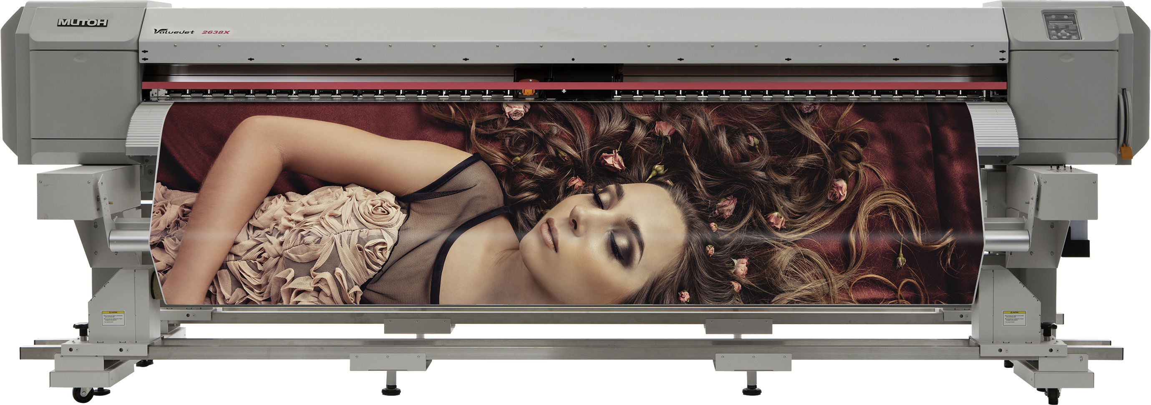
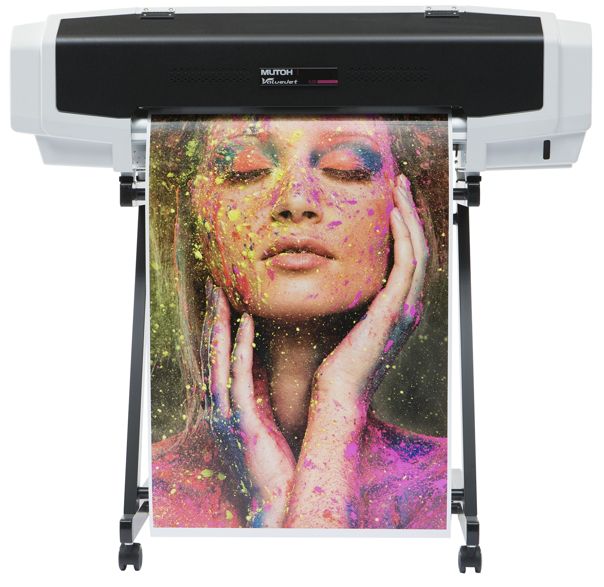
Seminarium Wielkoformatowe
Opole, 09.11.2018

Slide 2
Dlaczego warto wybrać plotery
Technologia żywiczna (UMS)
Certyfikowana ekologia
Japońskie wykonanie
Japońskie technologie
Automatyzacja produkcji

Slide 3
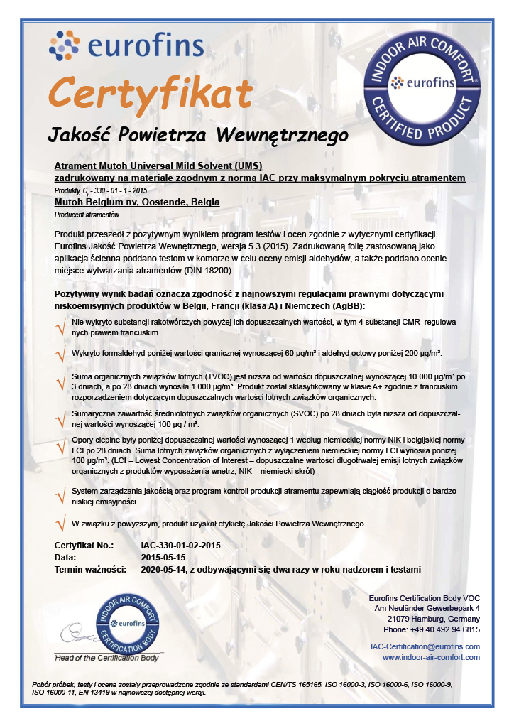
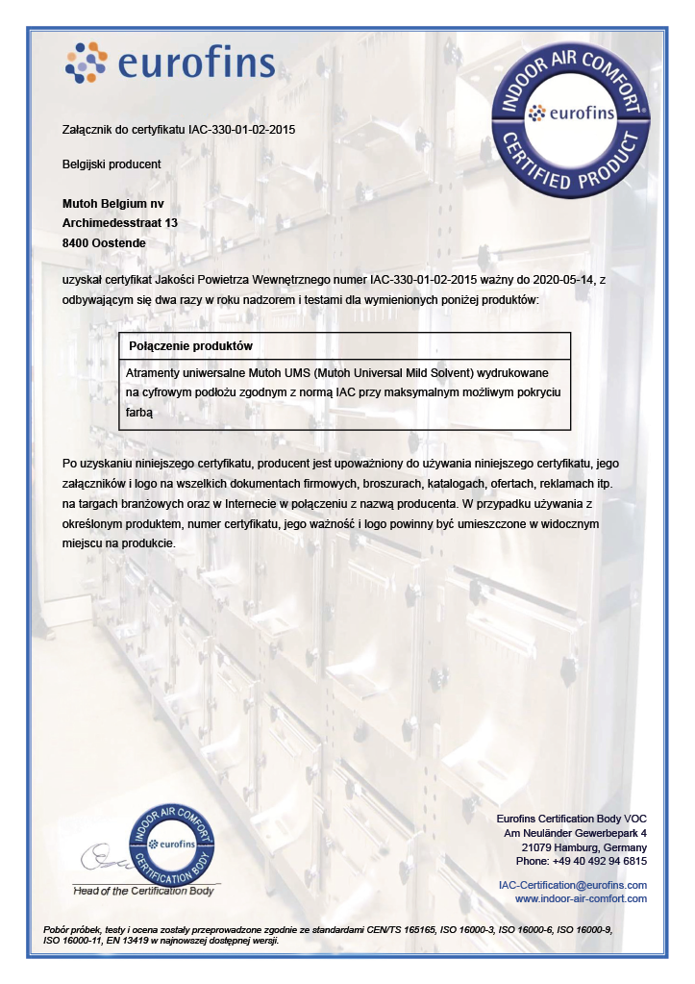
Atramenty żywiczne UMS
– certyfikat EKO
Europejski certyfikat Eurofins. Drukuj do wnętrz – przedszkola, szpitale, mieszkania, itd.

Slide 4
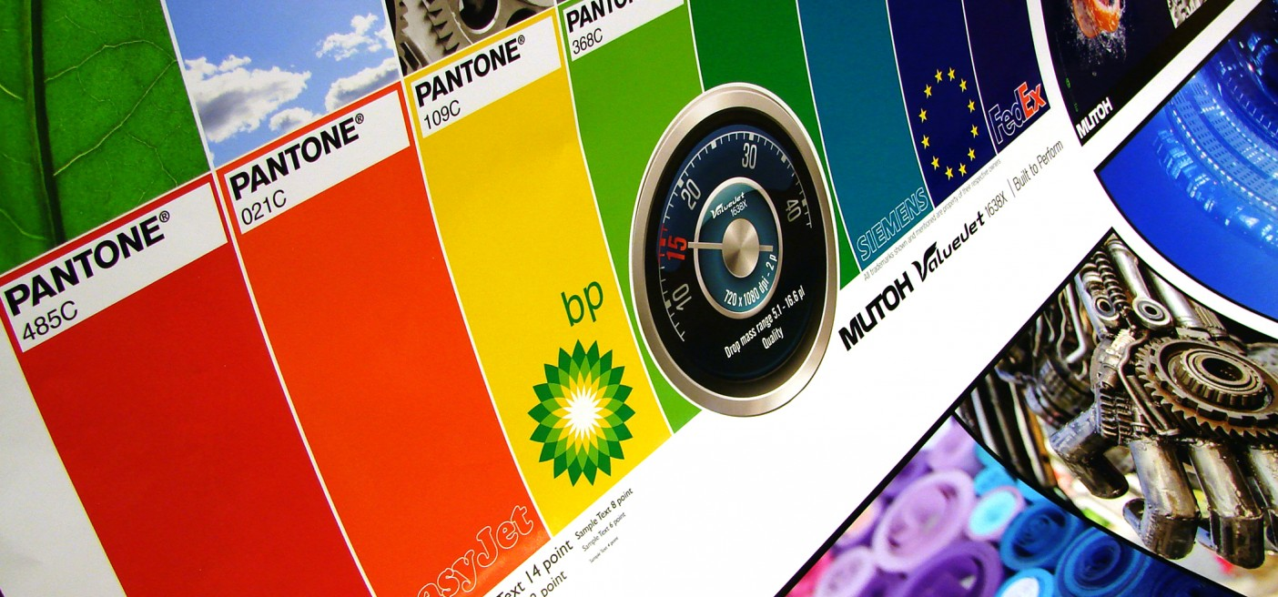
Atramenty żywiczne UMS
Drukuj korporacyjne kolory!
Atramenty żywiczne MUTOH UMS (CMYK) pokrywają aż 83% palety Pantone C

Slide 5
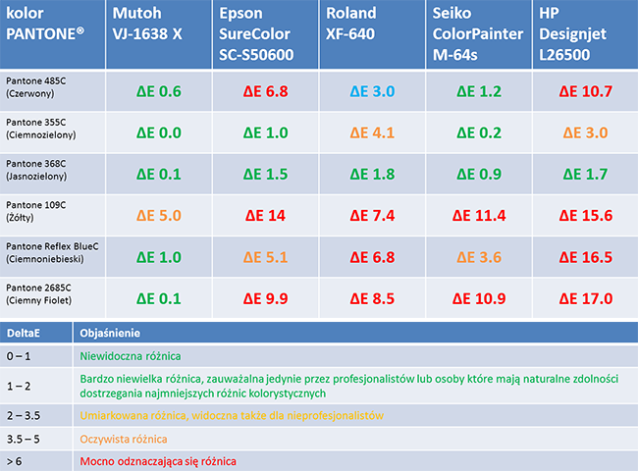
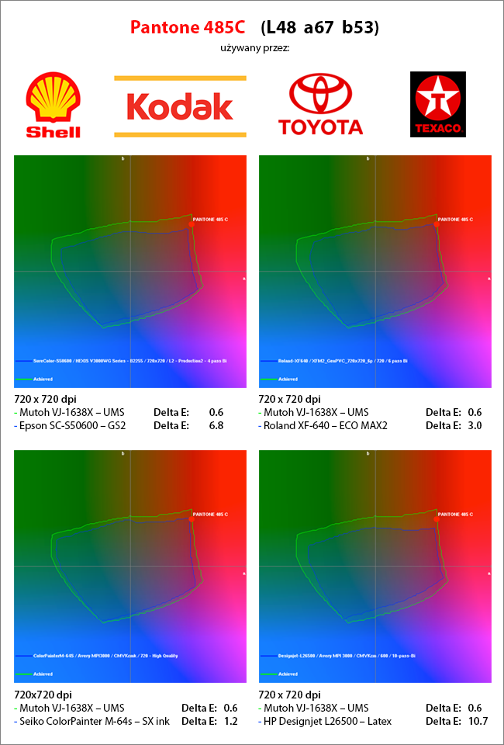
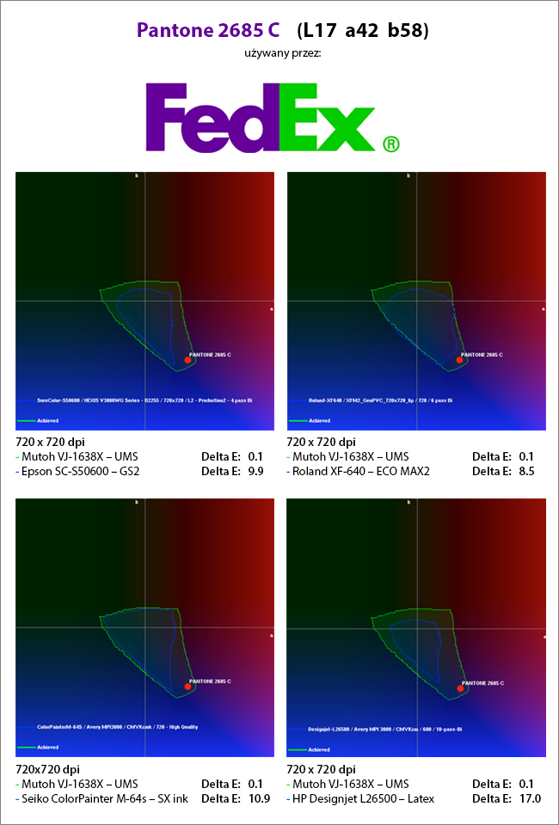
Atramenty żywiczne UMS
Drukuj korporacyjne kolory!
Atramenty żywiczne MUTOH UMS (CMYK) pozwalają najbliżej odwzorować
zadane kolory korporacyjne (wskaźnik DeltaE = 0-1 tzn. „niewidoczna różnica”)

Slide 6
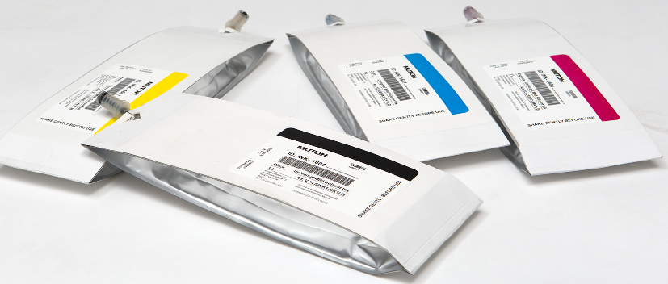
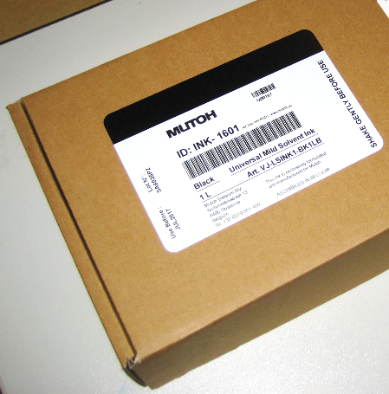
Atramenty żywiczne UMS
Wydajność oraz odporność
UMS: pionowe worki – główne cechy
„Czysty” montaż – bez rozlewania atramentu
Bezpieczeństwo operatora: obsługa bez rękawiczek,
bez kontaktu ze szczelnie zamkniętym atramentem
Oszczędność – atrament wykorzystany do ostatniej kropli
Łatwa utylizacja pustych worków
Indywidualnie pakowane w pudełkach
Degazowane worki chronią przed pogarszaniem się jakości atramentu

Slide 7

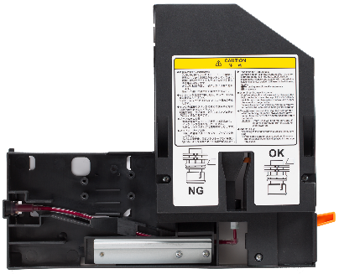
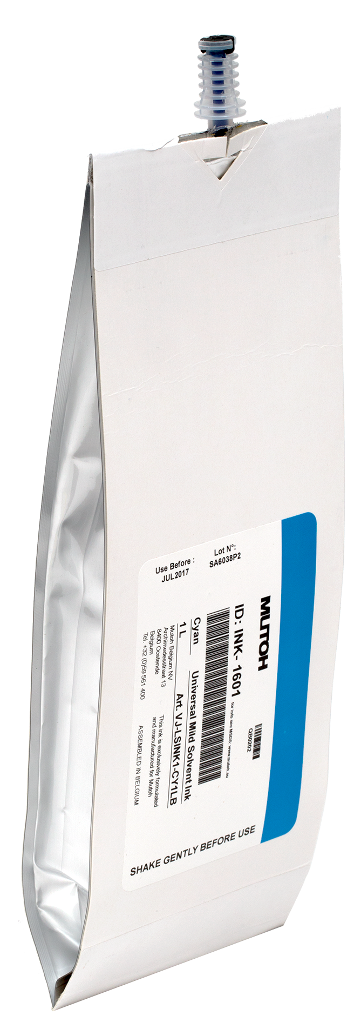
Atramenty żywiczne UMS
Wydajność oraz odporność
UMS: 1-litrowe worki – główne cechy
Łatwy montaż: ergonomicznie zaprojektowane adaptery
Stabilny wystrzał kropli i wydajność produkcji
Brak ryzyka zanieczyszczenia atramentu:
zawsze świeży atrament w każdym worku
Przedłużona żywotność głowicy
Hermetyczny układ atramentowy

Slide 8
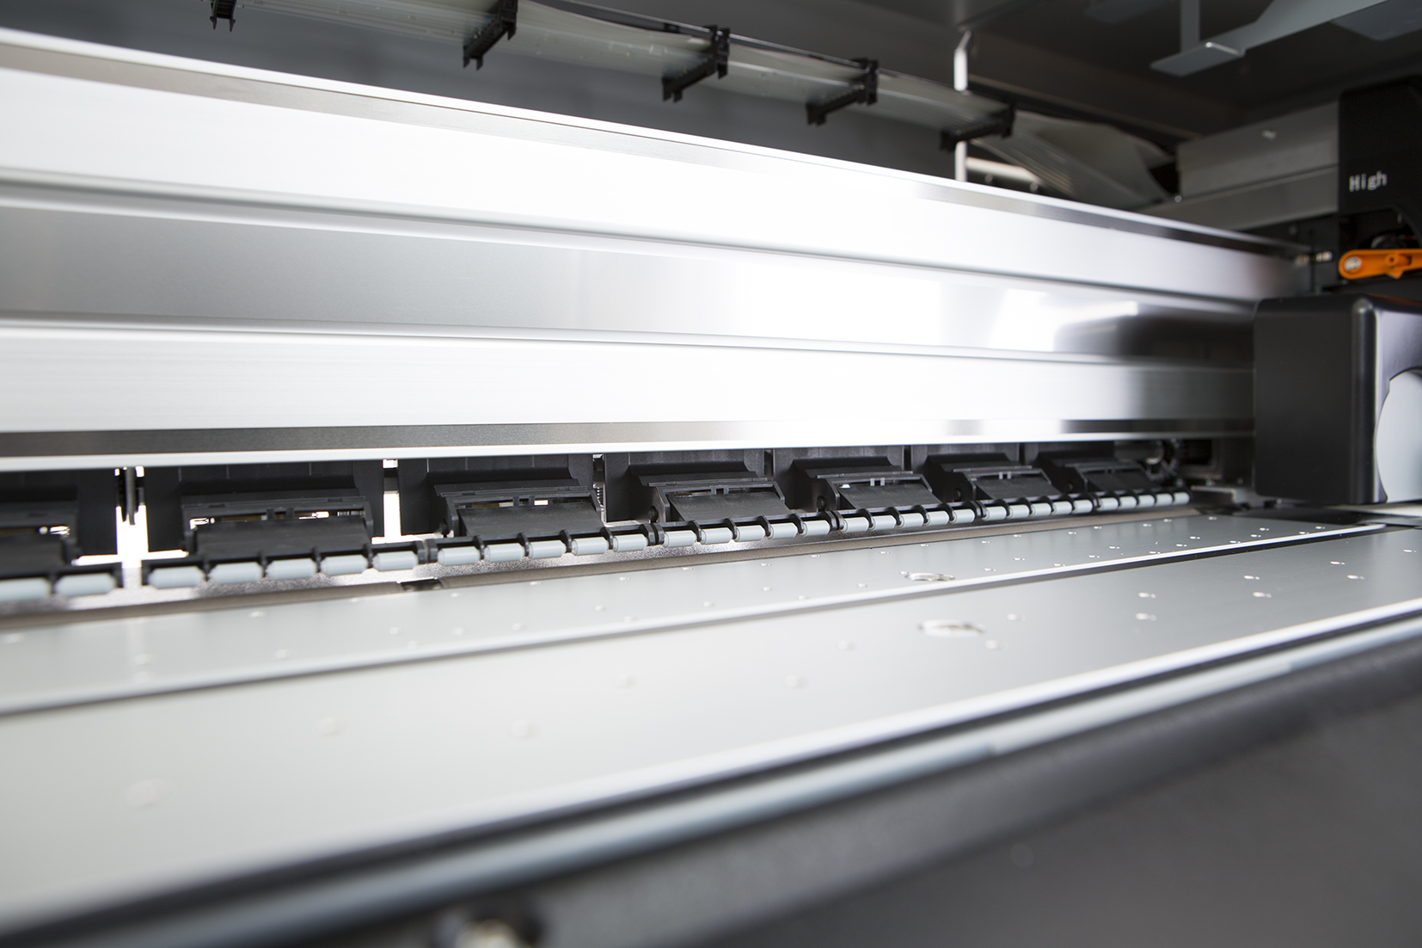

Japońskie wykonanie
Rolki dociskowe na całej szerokości plotera
równomierny docisk i posuw materiału na całej szerokości stołu roboczego
rolki prowadzące nie „odciskają się” nawet na delikatnym materiale
ograniczenie możliwości falowania i podnoszenia się mediów w czasie druku

Slide 9
Japońskie wykonanie
Stalowy pas posuwu karetki
precyzyjna i bezobsługowa metalowa taśma posuwu karetki (nie gumowy pasek zębaty) gwarantuje stabilną i szybką pracę przez wiele lat

Slide 10
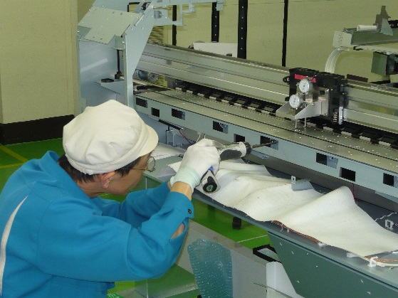
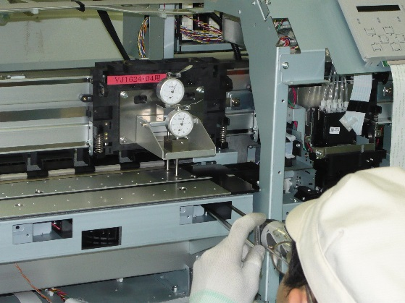
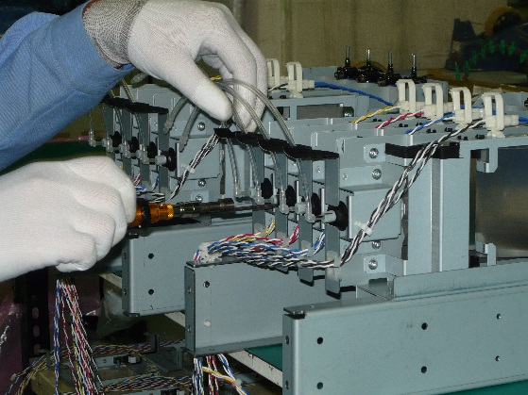
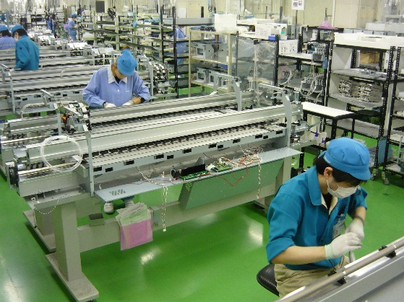
Japońskie wykonanie
Metalowa, stabilna, precyzyjna konstrukcja
Projekt, podzespoły, montaż:
WSZYSTKO W JAPONI
Główne i stałe cele:
  wysoka jakość
  wysoka precyzja
  wysoka niezawodność

Slide 11
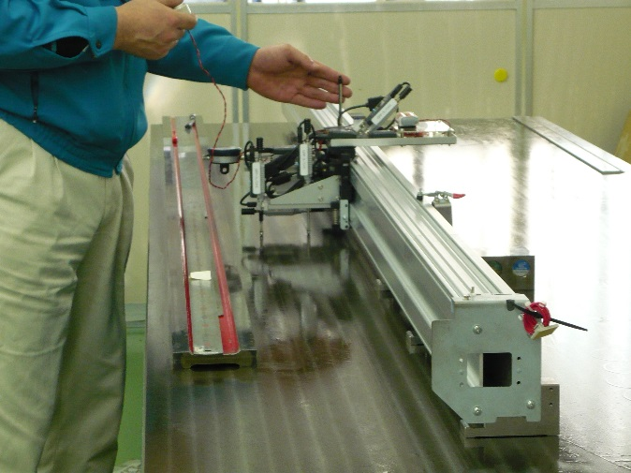
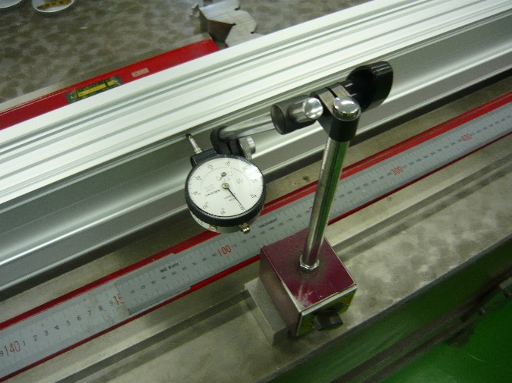
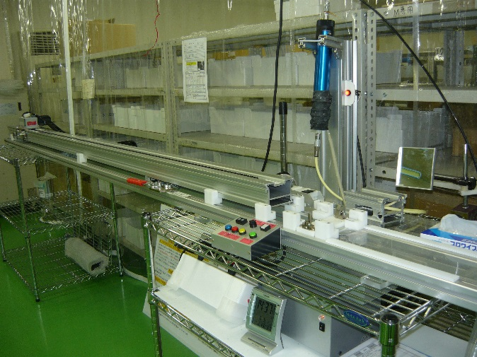
Japońskie wykonanie
Wyjątkowa dokładność montażu
Precyzyjna kalibracja ramy osi X i Y
Niezwykła dokładność zarówno w konfiguracji 1-, 2- i 4-głowicowej
Bez kontroli losowej – każdy egzemplarz jest dokładnie sprawdzany!

Slide 12
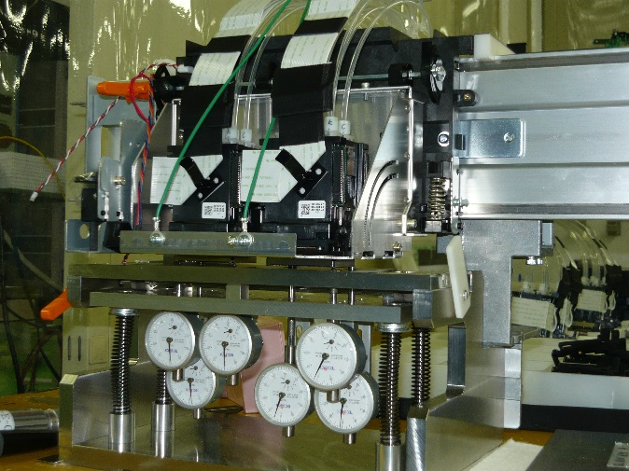
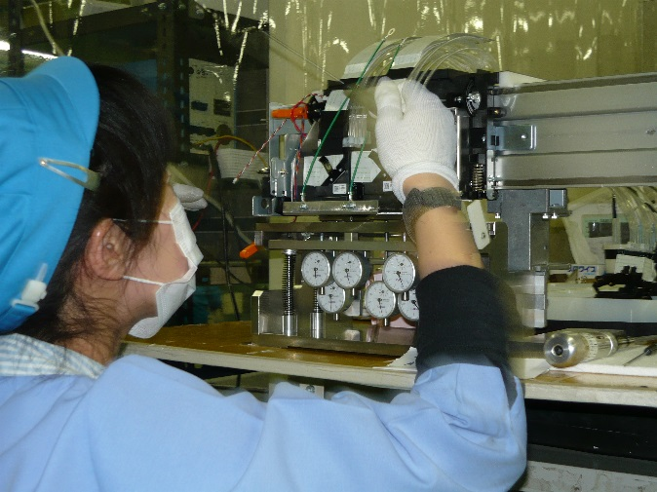
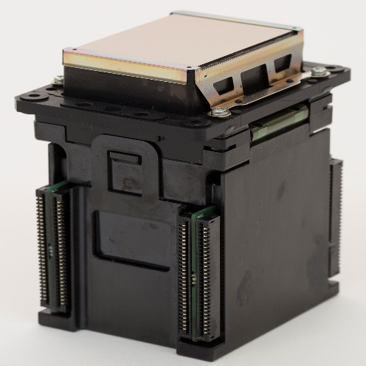
Japońskie technologie
Nowoczesne głowice piezo
Specjalnie zaprojektowane dla firmy MUTOH
Płytka z dyszami pokryta warstwą złota
Zmienna wielkość kropli: 3.5 – 35.0 pl
(Variable Dot)
1 głowica (VJ-1324X / VJ-1624X)
2 głowice (VJ-1638X / VJ-2638X)
4 głowice (VJ-1948WX)
8 kanałów kolorystycznych

Slide 13

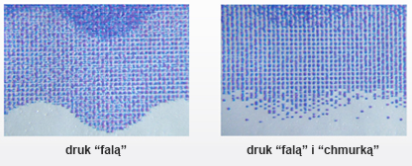
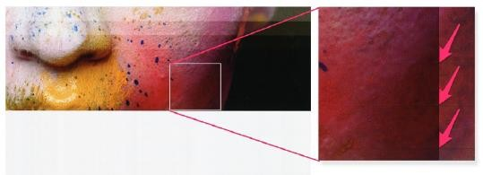
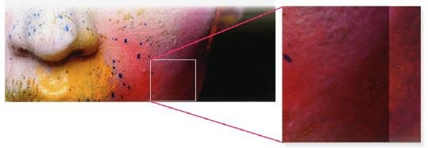
Japońskie technologie
Mutoh Intelligent Interweaving
Zalety Intelligent Interweaving:
wyeliminowanie paskowania
wyższa jakość i prędkość druku
łatwa obsługa dla początkujących i zaawansowanych operatorów
korzyści ekonomiczne
Tradycyjne nakładanie pasów – możliwe paskowanie
Druk rozmytym rastrem (typu fala / mgła) – eliminacja paskowania

Slide 14
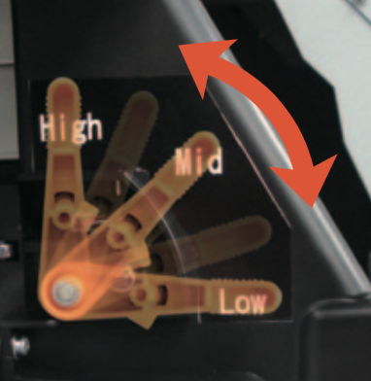
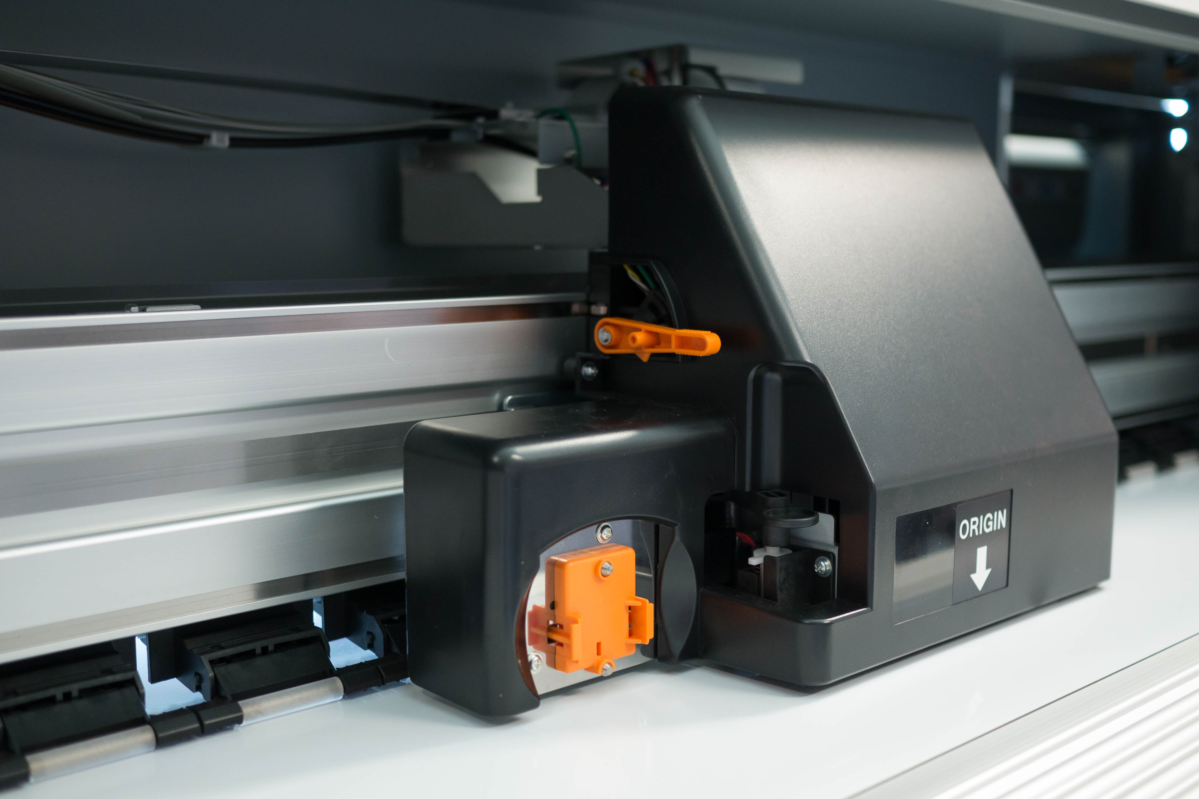
Japońskie technologie
Kompensacja grubości mediów
Papier plakatowy 100 µ
Papier Blue back
Folia Backlight 150 µ
Folia PP
Papier Photo
Folia samoprzylepna 220 µ
Canvas 400 µ
Baner 500 µ
Łatwe ustawienie wysokości głowicy
Różne grubości mediów:
= różne odległości pomiędzy
głowicą, a mediami
= nieprzewidywalna jakość druku spowodowana
nieprecyzyjnym pozycjonowaniem kropli

Slide 15

Japońskie technologie:
rozwiązanie

Slide 16
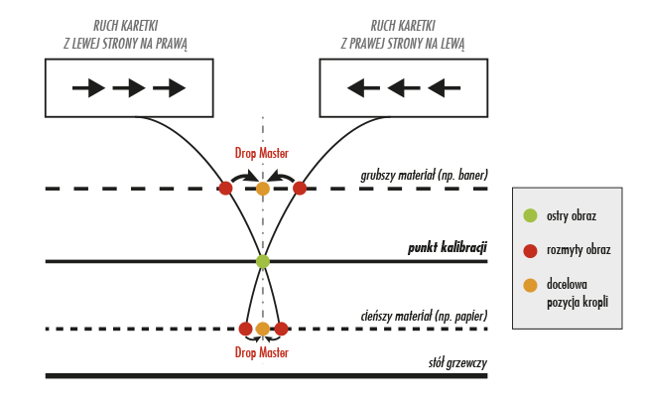
Japońskie technologie
Mutoh DropMaster
Zalety technologii
Mutoh DropMaster:
automatyczna kompensacja grubości materiału
brak potrzeby regulacji i kalibracji
zawsze ostry i wyraźny druk niezależnie od grubości materiału

Slide 17
Japońskie technologie
Mutoh DropMaster
Funkcja dostępna z panelu drukarki i w oprogramowaniu

Slide 18
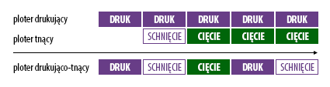
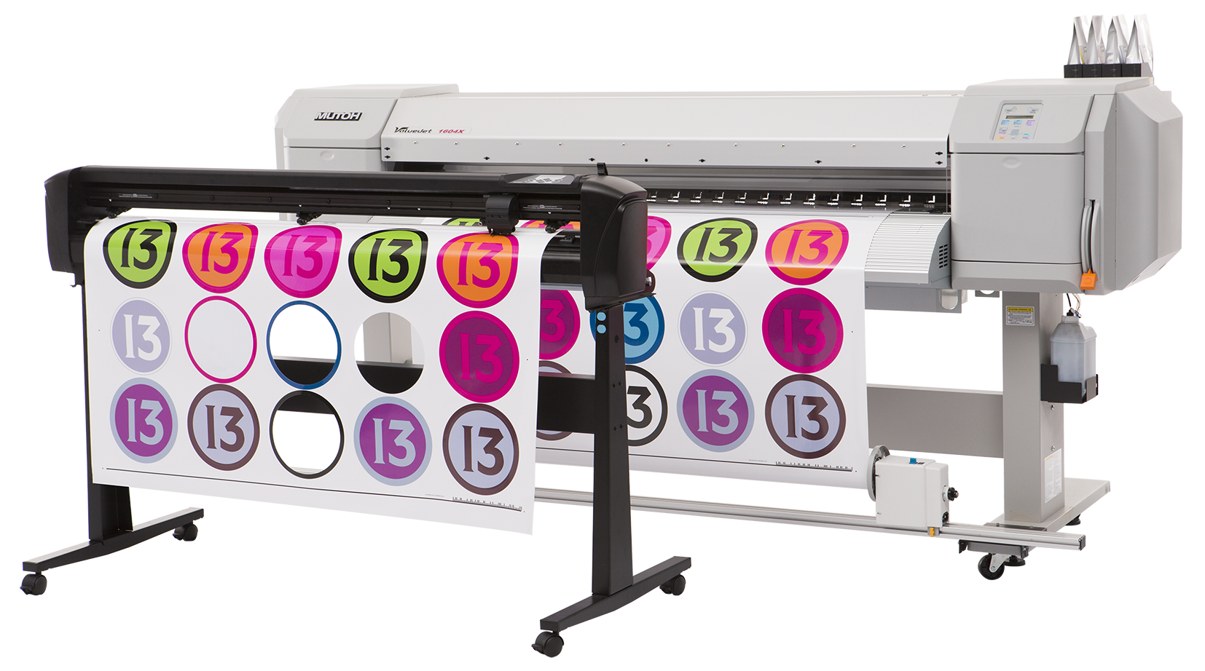
Automatyzacja produkcji
Współpraca z ploterem tnącym
Automatyczna współpraca z ploterami tnącymi (np. Summa Cut)
Zarabiaj podwójnie - podczas druku na ploterze, w tym samym czasie możesz wycinać prace dla drugiego klienta.

Slide 19
https://www.youtube.com/watch?v=LkezElsNJU0

Slide 20
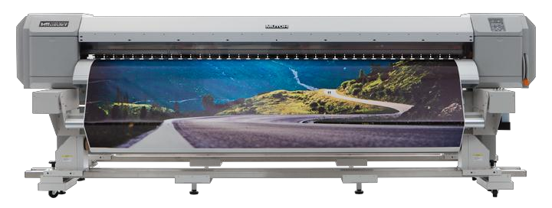
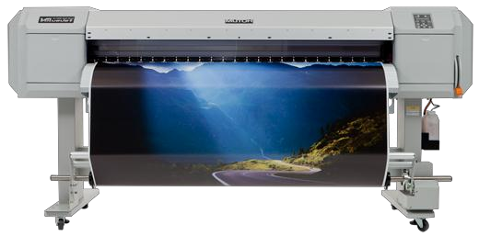
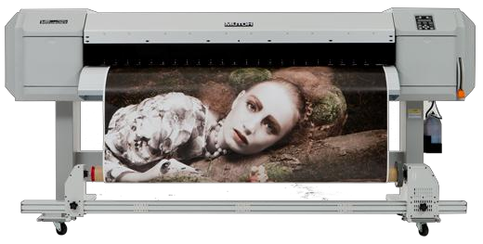
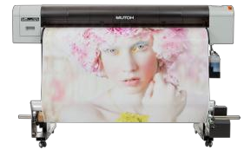
Plotery Mutoh ValueJet z technologią żywiczną UMS
od 1.37 do 2.60 m
VJ-1324X
VJ-2638X
VJ-1638X
VJ-1624X
VJ-1604X
VJ-1324X

Slide 21
DZIĘKUJĘ ZA UWAGĘ

